Slide 1
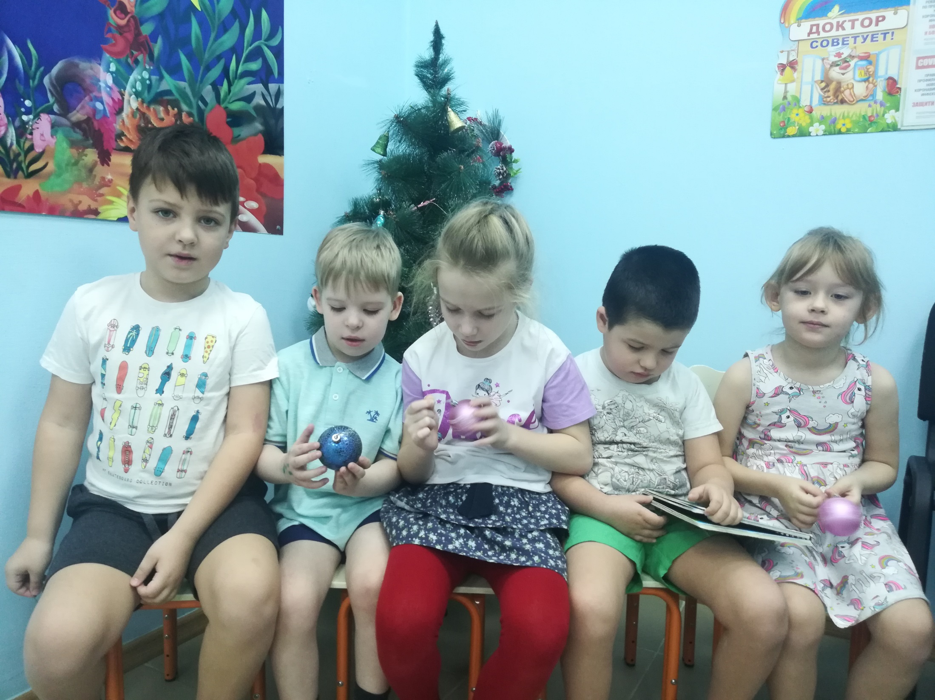
СЧАСТЬЯ
С НОВЫМ 2021 ГОДОМ !
УДАЧИ
БЛАГОПОЛУЧИЯ

